Slide 1


ỦY BAN NHÂN DÂN QUẬN LONG BIÊN
TRƯỜNG TIỂU HỌC ĐÔ THỊ VIỆT HƯNG
BÀI GIẢNG ĐIỆN TỬ
KHỐI 3
MÔN: TIẾNG VIỆT

Slide 2


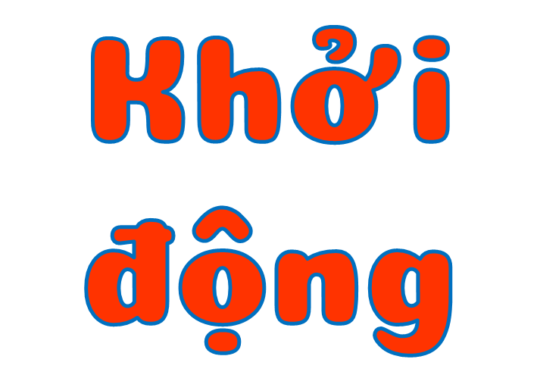
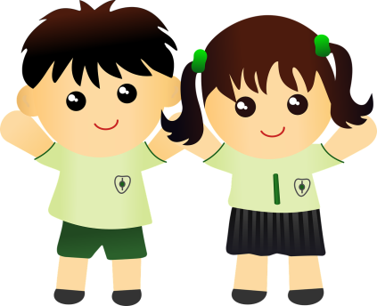

Slide 3







TRÒ CHƠI
Nhạc nền

Slide 4







Tìm những hình ảnh trong các khổ thơ 1, 2 miêu tả vẻ đẹp của buổi sáng vùng cao.
Có ông Mặt Trời leo dốc, kéo nắng lên rạng rỡ, khoảng trời bao la.
.
Mây rủ nhau vào nhà, ông Mặt Trời leo dốc, tiếng chim ca kéo nắng lên, nắng lên rạng rỡ, khoảng trời bao la.
Khi đến mỗi Slide, thầy cô nhấp chuột trái 1 lần hoặc phím mũi tên qua phải thì câu hỏi và đáp án sẽ tự xuất hiện.
Sau khi HS đưa ra đáp án qua Camera, thầy cô nhấp vào đáp án đúng để xác nhận đáp án.
Để chuyển sang câu hỏi tiếp theo, thầy cô nhấp phím mũi tên qua phải 2 lần hoặc nhấp chuột trái 2 lần.

Slide 5


Các khổ thơ 3, 4 cho em biết điều gì về cuộc sống của đồng bào Mông?
Đồng bào Mông ăn những món ăn được làm từ lúa tẻ, nuôi trâu bò, cất nhà trên núi đá.
Đồng bào Mông ăn những món ăn được làm từ ngô, nuôi ngựa, cất nhà trên núi đá.
Khi đến mỗi Slide, thầy cô nhấp chuột trái 1 lần hoặc phím mũi tên qua phải thì câu hỏi và đáp án sẽ tự xuất hiện.
Sau khi HS đưa ra đáp án qua Camera, thầy cô nhấp vào đáp án đúng để xác nhận đáp án.
Để chuyển sang câu hỏi tiếp theo, thầy cô nhấp phím mũi tên qua phải 2 lần hoặc nhấp chuột trái 2 lần.

Slide 6

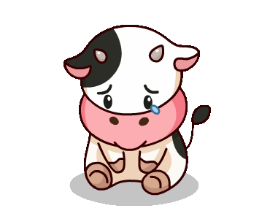
Em hiểu hai dòng thơ cuối như thế nào?
Hai dòng cuối tập trung nói về sự chăm chỉ học hành của bạn nhỏ và những điều bạn nhỏ học được từ sách.
Hai dòng cuối cho thấy những điều bạn nhỏ học được từ sách.
Khi đến mỗi Slide, thầy cô nhấp chuột trái 1 lần hoặc phím mũi tên qua phải thì câu hỏi và đáp án sẽ tự xuất hiện.
Sau khi HS đưa ra đáp án qua Camera, thầy cô nhấp vào đáp án đúng để xác nhận đáp án.
Để chuyển sang câu hỏi tiếp theo, thầy cô nhấp phím mũi tên qua phải 2 lần hoặc nhấp chuột trái 2 lần.

Slide 7


Bài thơ cho thấy tình cảm của bạn nhỏ với quê hương mình như thế nào?
Tình cảm của bạn nhỏ đối với cảnh đẹp trên moijmieenf đất nước ta.
Bài thơ cho thấy bạn nhỏ rất yêu và tự hào về quê hương mình.
Khi đến mỗi Slide, thầy cô nhấp chuột trái 1 lần hoặc phím mũi tên qua phải thì câu hỏi và đáp án sẽ tự xuất hiện.
Sau khi HS đưa ra đáp án qua Camera, thầy cô nhấp vào đáp án đúng để xác nhận đáp án.
Để chuyển sang câu hỏi tiếp theo, thầy cô nhấp phím mũi tên qua phải 2 lần hoặc nhấp chuột trái 2 lần.

Slide 8
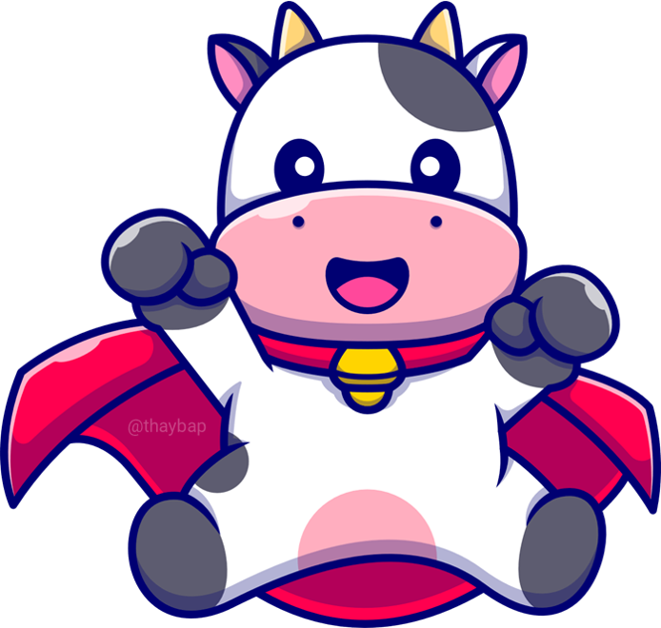
CẢM ƠN CÁC BẠN
ĐÃ GIẢI CỨU CHÚNG TỚ!

Slide 9

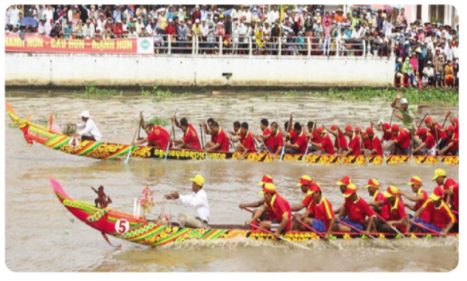
KHỞI ĐỘNG
Tranh vẽ cảnh lễ hội đua ghe ngo lễ hội truyền thống của đồng bào dân tộc Khmer.
Quan sát tranh: Tranh vẽ cảnh gì?

Slide 10
ĐỌC MẪU
HỘI ĐUA GHE NGO
Hội đua ghe ngo diễn ra vào dịp lễ hội Cúng Trăng giữa tháng 10 âm lịch hằng năm.
Ghe ngo được làm từ gỗ cây sao, dài từ 10 mét trở lên, chứa được từ 20 đến 40 tay chèo. Ghe được chà nhẵn bóng để lướt nhanh trên dòng sông. Mũi và đuôi ghe cong vút, tạo hình rắn thần. Thân ghe vẽ hoa văn và sơn màu sặc sỡ. Mỗi ghe ngo là của một hoặc một vài phum, sóc. Ghe được cất giữ ở chùa, mỗi năm chỉ được hạ thủy một lần vào dịp hội. Trước ngày hội, các tay đua còn phải tập chèo theo nhịp trên cạn cho quen.
Vào cuộc đua, mỗi ghe có một người giỏi tay chèo ngồi đằng mũi chỉ huy và một người đứng giữa ghe giữ nhịp. Theo hiệu lệnh, những mái chèo đưa nhanh thoăn thoắt, đều tăm tắp, đẩy chiếc ghe lướt nhanh trên sông. Tiếng trống hội, tiếng hò reo cổ vũ vang dội cả một vùng sông nước.
Theo PHƯƠNG NGHI

Slide 11

Giọng đọc
Nhẹ nhàng tình cảm.
Lưu ý: Đọc diễn cảm, nhấn giọng ở những từ ngữ giàu sức gợi tả, gợi cảm.

Slide 12


Bài văn có mấy đoạn?
Đọc nối tiếp từng đoạn
1
Hội đua ghe ngo diễn ra vào dịp lễ hội Cúng Trăng giữa tháng 10 âm lịch hằng năm.
Ghe ngo được làm từ gỗ cây sao, dài từ 10 mét trở lên, chứa được từ 20 đến 40 tay chèo. Ghe được chà nhẵn bóng để lướt nhanh trên dòng sông. Mũi và đuôi ghe cong vút, tạo hình rắn thần. Thân ghe vẽ hoa văn và sơn màu sặc sỡ. Mỗi ghe ngo là của một hoặc một vài phum, sóc. Ghe được cất giữ ở chùa, mỗi năm chỉ được hạ thủy một lần vào dịp hội. Trước ngày hội, các tay đua còn phải tập chèo theo nhịp trên cạn cho quen.
Vào cuộc đua, mỗi ghe có một người giỏi tay chèo ngồi đằng mũi chỉ huy và một người đứng giữa ghe giữ nhịp. Theo hiệu lệnh, những mái chèo đưa nhanh thoăn thoắt, đều tăm tắp, đẩy chiếc ghe lướt nhanh trên sông. Tiếng trống hội, tiếng hò reo cổ vũ vang dội cả một vùng sông nước.
Theo PHƯƠNG NGHI
2
3

Slide 13

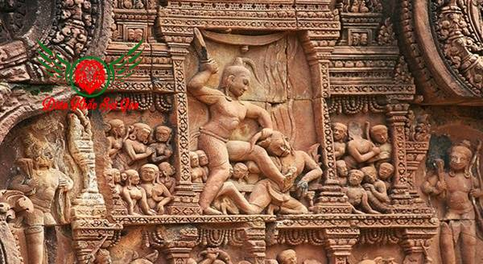
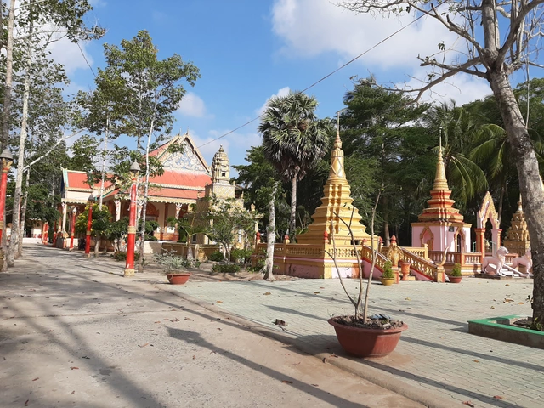
Hoa văn
Phum, sóc
Hình trang trí lên các đồ vật.
Xóm, làng ở vùng đồng bào dân tộc Khomer.

Slide 14




Slide 15
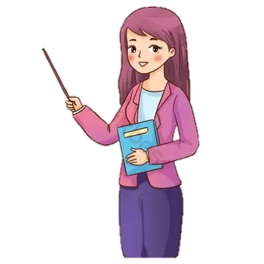


Luyện đọc đoạn 1
Hội đua ghe ngo diễn ra vào dịp lễ hội Cúng Trăng giữa tháng 10 âm lịch hằng năm.
Luyện đọc từ khó
Ghe ngo
Lễ hội
Tìm từ khó đọc.

Slide 16

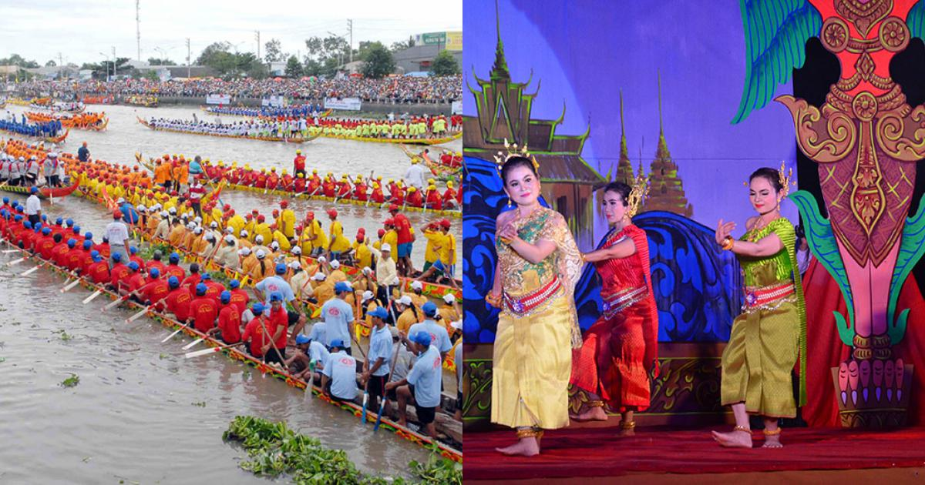
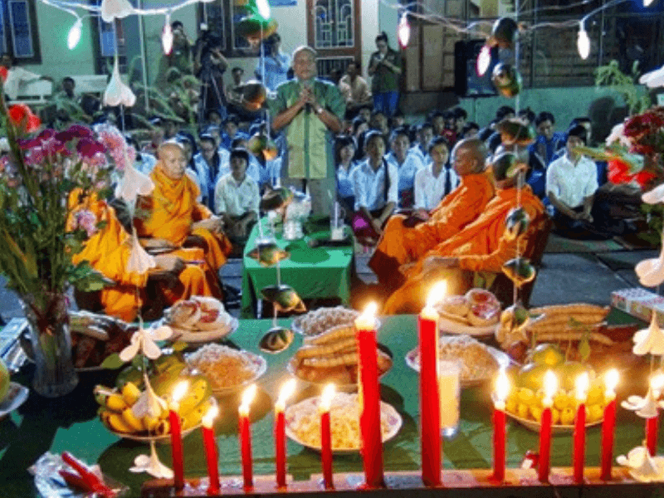
Lễ hội cúng trăng
( Ok Om Bok): Lễ hội truyền thống của đồng bào dân tộc Khmer để tỏ lòng biết ơn đối với Thần Mặt Trăng.

Slide 17

Luyện đọc đoạn 2
HỘI ĐUA GHE NGO.
Ghe ngo được làm từ gỗ cây sao, dài từ 10 mét trở lên, chứa được từ 20 đến 40 tay chèo. Ghe được chà nhẵn bóng để lướt nhanh trên dòng sông. Mũi và đuôi ghe cong vút, tạo hình rắn thần. Thân ghe vẽ hoa văn và sơn màu sặc sỡ. Mỗi ghe ngo là của một hoặc một vài phum, sóc. Ghe được cất giữ ở chùa, mỗi năm chỉ được hạ thủy một lần vào dịp hội. Trước ngày hội, các tay đua còn phải tập chèo theo nhịp trên cạn cho quen.
Luyện đọc từ khó
Lướt nhanh
Sặc sỡ
Tìm từ khó đọc

Slide 18
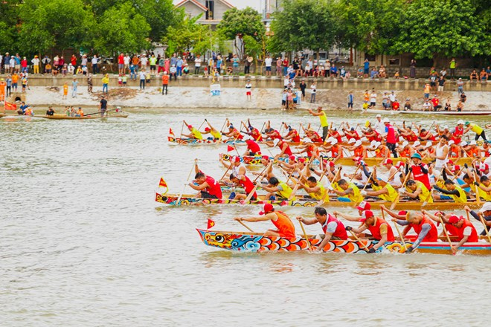
Hại thủy
Tay đua
Đưa tàu, thuyền xuống nước.
Người tham gia cuộc đua

Slide 19
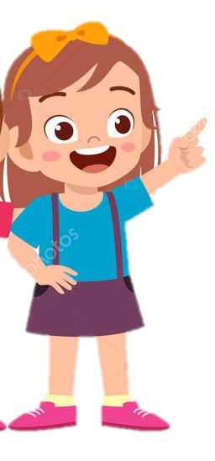
Đọc đoạn 3
HỘI ĐUA GHE NGO
Vào cuộc đua, mỗi ghe có một người giỏi tay chèo ngồi đằng mũi chỉ huy và một người đứng giữa ghe giữ nhịp. Theo hiệu lệnh, những mái chèo đưa nhanh thoăn thoắt, đều tăm tắp, đẩy chiếc ghe lướt nhanh trên sông. Tiếng trống hội, tiếng hò reo cổ vũ vang dội cả một vùng sông nước.
Luyện ngắt nhịp câu.
Luyện đọc từ khó
Thoăn thoắt
Hò reo
Vào cuộc đua, mỗi ghe có một người giỏi tay chèo ngồi đằng mũi chỉ huy và một người đứng giữa ghe giữ nhịp.
Tìm từ khó đọc

Slide 20





LUYỆN ĐỌC TRONG NHÓM

Slide 21


THI ĐỌC TRƯỚC LỚP

Slide 22
Đọc toàn bài
Hội đua ghe ngo diễn ra vào dịp lễ hội Cúng Trăng giữa tháng 10 âm lịch hằng năm.
Ghe ngo được làm từ gỗ cây sao, dài từ 10 mét trở lên, chứa được từ 20 đến 40 tay chèo. Ghe được chà nhẵn bóng để lướt nhanh trên dòng sông. Mũi và đuôi ghe cong vút, tạo hình rắn thần. Thân ghe vẽ hoa văn và sơn màu sặc sỡ. Mỗi ghe ngo là của một hoặc một vài phum, sóc. Ghe được cất giữ ở chùa, mỗi năm chỉ được hạ thủy một lần vào dịp hội. Trước ngày hội, các tay đua còn phải tập chèo theo nhịp trên cạn cho quen.
Vào cuộc đua, mỗi ghe có một người giỏi tay chèo ngồi đằng mũi chỉ huy và một người đứng giữa ghe giữ nhịp. Theo hiệu lệnh, những mái chèo đưa nhanh thoăn thoắt, đều tăm tắp, đẩy chiếc ghe lướt nhanh trên sông. Tiếng trống hội, tiếng hò reo cổ vũ vang dội cả một vùng sông nước.
Theo PHƯƠNG NGHI

Slide 23



1. Hội đua ghe ngo diễn ra vào dịp nào?
Em đọc lại đoạn 1
Hội đua ghe ngo diễn ra vào dịp lễ hội Cúng Trăng giữa tháng 10 âm lịch hằng năm.

Slide 24


2. Những chiếc ghe ngo có gì đặc biệt?
Em đọc đoạn 2 của bài.
Những chiếc ghe ngo được làm từ gỗ cây sao, dài từ 10 mét trở lên, chứa được từ 20 đến 40 tay chèo. Ghe được chà nhẵn bóng để lướt nhanh trên dòng sông. Mũi và đuôi ghe cong vút, tạo hình rắn thần. Thân ghe vẽ hoa văn và sơn màu sặc sỡ.

Slide 25
3. Vì sao trước ngày hội, các tay đua phải tập chèo theo nhịp trên cạn?
Em đọc lại đoạn 2 của bài.
Ghe được cất giữ ở chùa, mỗi năm chỉ được hạ thủy một lần vào dịp hội nên trước ngày hội, các tay đua phải tập chèo theo nhịp trên cạn để quen nhịp.

Slide 26
4. Cuộc đua ghe ngo diễn ra sôi động như thế nào?
Em đọc đoạn cuối bài nhé.
Cuộc đua ghe ngo diễn ra rất sôi động. Những mái chèo đưa nhanh thoăn thoắt, đều tăm tắp, đẩy chiếc ghe lướt nhanh trên sông. Tiếng trống hội, tiếng hò reo cổ vũ vang dội cả một vùng sông nước.

Slide 27
Đọc toàn bài
Hội đua ghe ngo diễn ra vào dịp lễ hội Cúng Trăng giữa tháng 10 âm lịch hằng năm.
Ghe ngo được làm từ gỗ cây sao, dài từ 10 mét trở lên, chứa được từ 20 đến 40 tay chèo. Ghe được chà nhẵn bóng để lướt nhanh trên dòng sông. Mũi và đuôi ghe cong vút, tạo hình rắn thần. Thân ghe vẽ hoa văn và sơn màu sặc sỡ. Mỗi ghe ngo là của một hoặc một vài phum, sóc. Ghe được cất giữ ở chùa, mỗi năm chỉ được hạ thủy một lần vào dịp hội. Trước ngày hội, các tay đua còn phải tập chèo theo nhịp trên cạn cho quen.
Vào cuộc đua, mỗi ghe có một người giỏi tay chèo ngồi đằng mũi chỉ huy và một người đứng giữa ghe giữ nhịp. Theo hiệu lệnh, những mái chèo đưa nhanh thoăn thoắt, đều tăm tắp, đẩy chiếc ghe lướt nhanh trên sông. Tiếng trống hội, tiếng hò reo cổ vũ vang dội cả một vùng sông nước.
Theo PHƯƠNG NGHI

Slide 28


Bài đọc giúp em hiểu điều gì?
Bài đọc miêu tả những nét đặc sắc của hội đua ghe ngo. Đồng thời thể hiện tinh thần thể thao của những người tham gia hội đua cùng sự nhiệt tình của người cổ vũ.

Slide 29


Đặt câu hỏi cho bộ phận in đậm trong mỗi câu dưới đây:
a) Đồng bào Khmer tổ chức lễ hội Cúng Trăng để tỏ lòng biết ơn đối với Thần Mặt Trăng.
b) Ghe ngo được chà nhẵn bóng để lướt nhanh trên dòng sông.
Nói tiếp chia sẻ.
Trao đổi trong nhóm.

Slide 30
Đặt câu hỏi cho bộ phận in đậm trong mỗi câu dưới đây:
a) Đồng bào Khmer tổ chức lễ hội Cúng Trăng để tỏ lòng biết ơn đối với Thần Mặt Trăng.
Đồng bào Khmer tổ chức lễ hội Cúng Trăng để làm gì?
b) Ghe ngo được chà nhẵn bóng để lướt nhanh trên dòng sông.
Ghe ngo được chà nhẵn bóng để làm gì?

Slide 31
2. Sử dụng một câu hỏi Để làm gì?, hỏi đáp với bạn theo nội dung các câu sau:
a) Một người giỏi tay chèo ngồi đằng mũi ghe để chỉ huy các tay đua.
b) Một người đứng giữa ghe để giữ nhịp cho các tay đua chèo thật đều.
c) Trước ngày hội, các tay đua phải tập chèo theo nhịp trên cạn cho quen.
⇨ Người giỏi tay chèo ngồi đằng mũi ghe để làm gì?
⇨ Cần một người đứng giữa ghe để làm gì?
⇨ Trước ngày hội, các tay đua phải tập chèo theo nhịp trên cạn để làm gì?

Slide 32
